Slide 1
МУНИЦИПАЛЬНОЕ ОБЩЕОБРАЗОВАТЕЛЬНОЕ АВТОНОМНОЕ УЧРЕЖДЕНИЕ ЦЕНТР ОБРАЗОВАНИЯ
«Патриотическое воспитание в МОАУ ЦО: инновационная система и практические приёмы»
Докладчик: Савченкова Вероника Андреевна, учитель физической культуры,
руководитель ВПК «Патриот»
г. Зея, 2023 г.

Slide 2
«Только тот, кто любит, ценит и уважает накопленное и сохраненное предшествующим поколением, может любить Родину, узнать её, стать подлинным патриотом»
Сергей Михалков

Slide 3
Основные задачи патриотического воспитания школьников:
воспитание у детей и подростков любви к Родине и ее историческому прошлому;
формирование у воспитанников представления о России, как о многонациональном Отечестве, общем доме;
воспитание юного гражданина, здорового нравственно и физически, способного к защите Отечества;
создание духовно наполненной, патриотически мотивированной среды жизнедеятельности детского коллектива;
вовлечение учащихся в систему коллективных творческих дел патриотической, общественно ценной направленности: «Российское движения школьников», «Юнармия», всероссийский конкурс «Большая перемена» и другие;
организация воспитывающей среды, вовлечение детей в систему дополнительного
образования, научно-исследовательскую деятельность, культивация здорового образа
жизни.

Slide 4
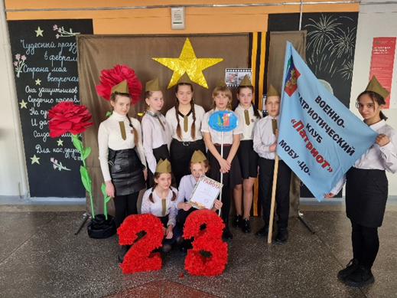
Военно-патриотический клуб «Патриот»
Цель: развитие гражданственности, патриотизма, формирование умения и готовности к их активному проявлению в различных сферах жизни общества, верности конституционному и воинскому долгу в условиях мирного и военного времени, высокой ответственности, дисциплинированности

Slide 5
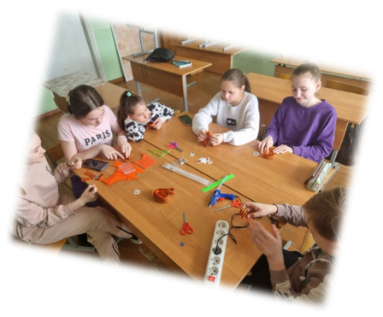
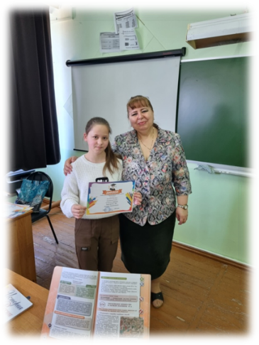
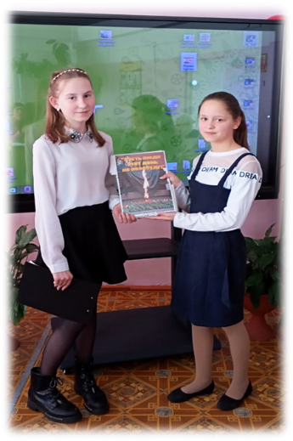
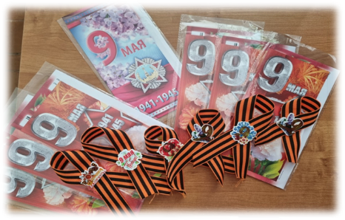
Проекты, мастер-классы

Slide 6
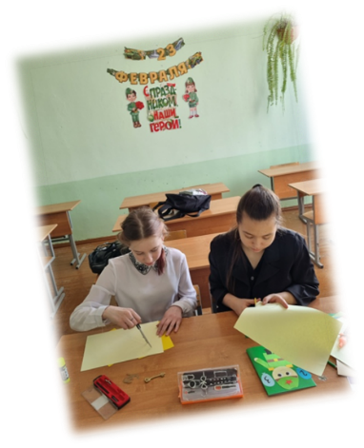
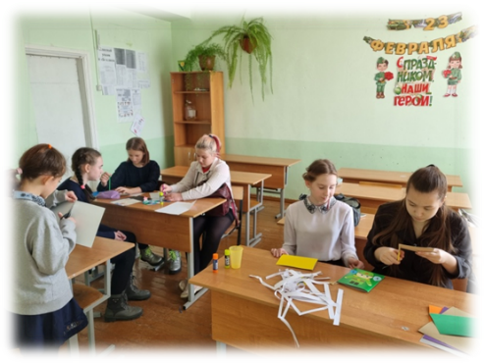
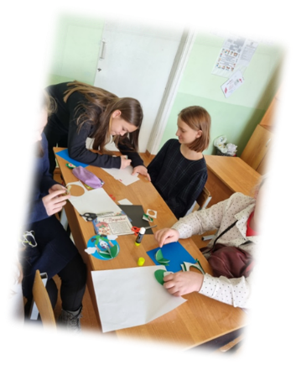
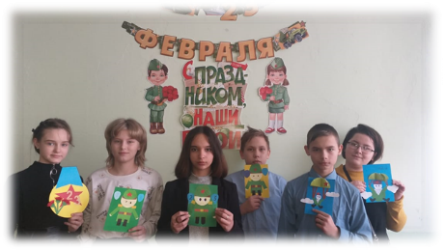

Slide 7
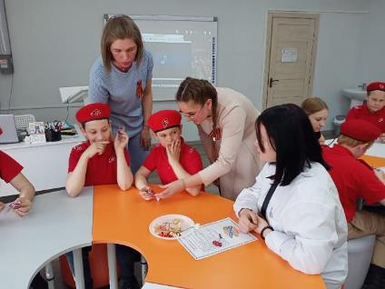
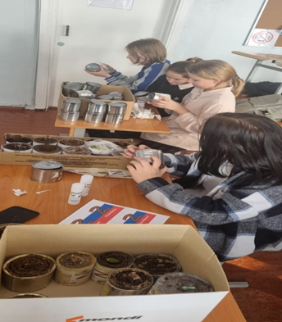
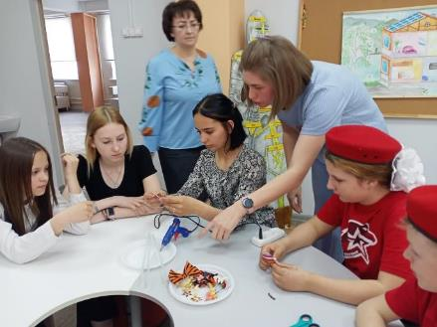

Slide 8
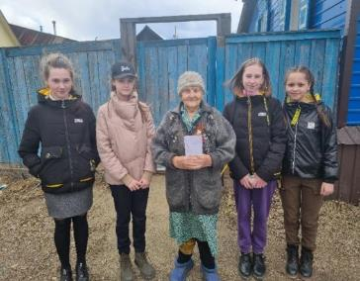
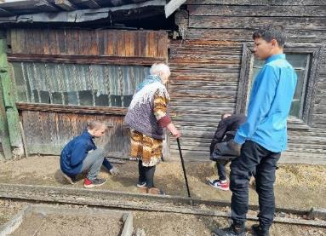
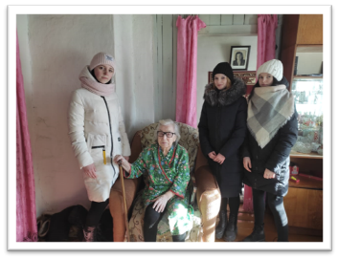
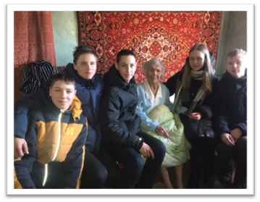
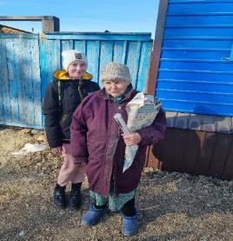
Встречи с родственниками участников Великой Отечественной войны, оказание помощи на дому

Slide 9
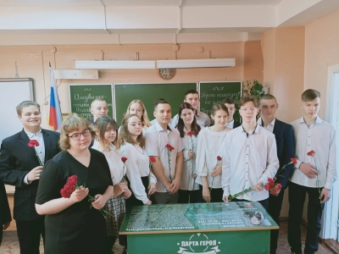
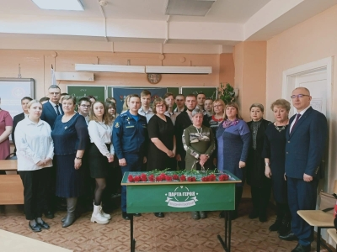
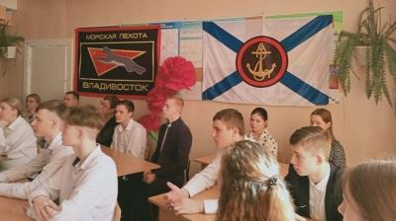
Открытие Парты героя

Slide 10
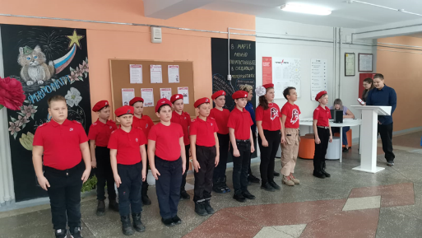
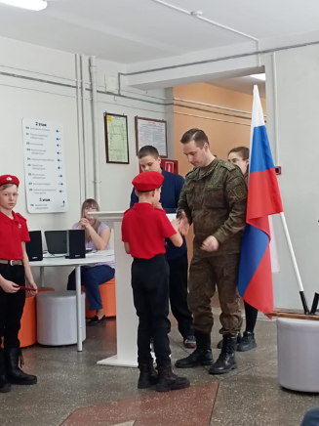
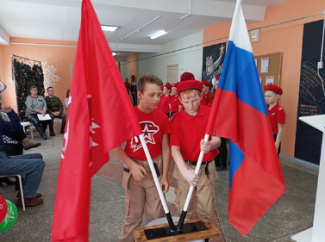
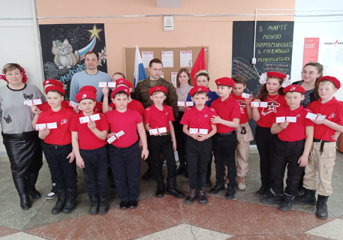
Юнармейский отряд «Барс»

Slide 11
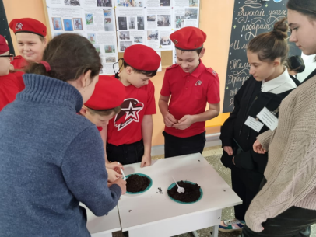
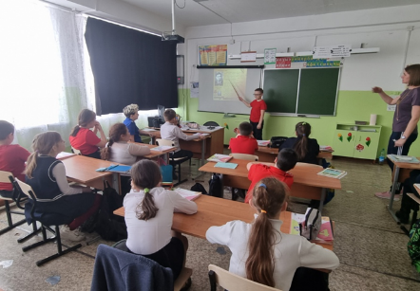
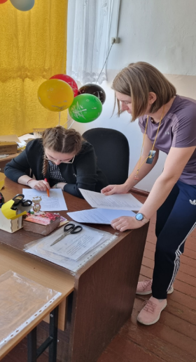
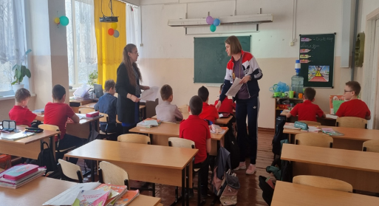
Наставничество юнармейского отряда «Барс»

Slide 12
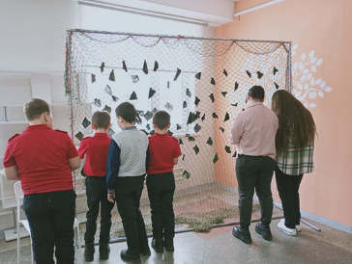
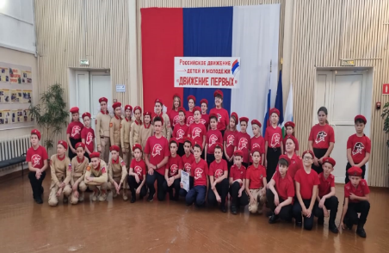
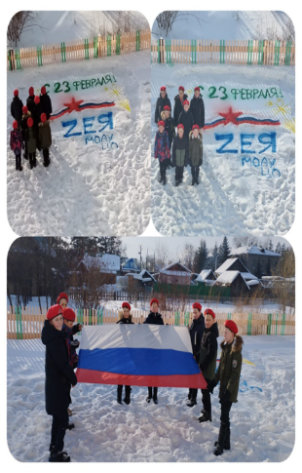
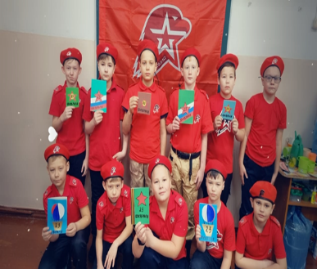
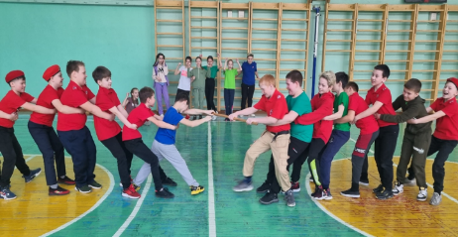
Участие в различных мероприятиях юнармейского отряда «Барс»

Slide 13
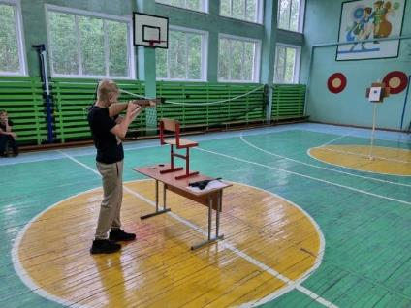
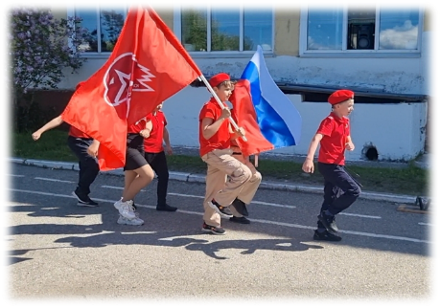
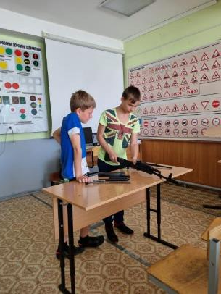
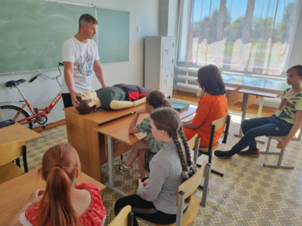
Пришкольные площадки «Патриот», «Юнармеец»

Slide 14
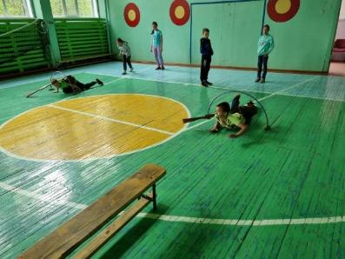
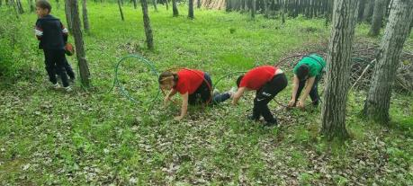
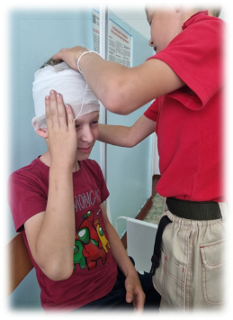
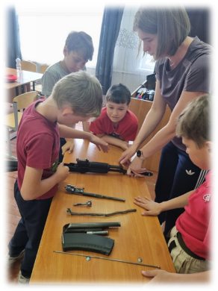
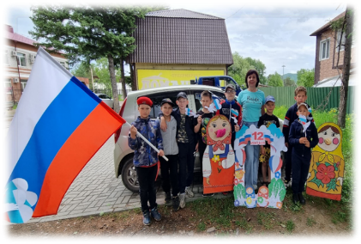
Военно-патриотическое направление:

Slide 15
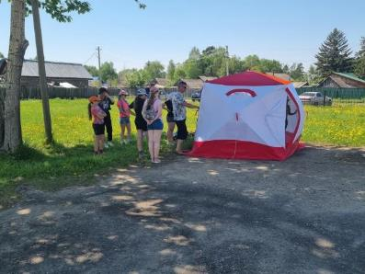
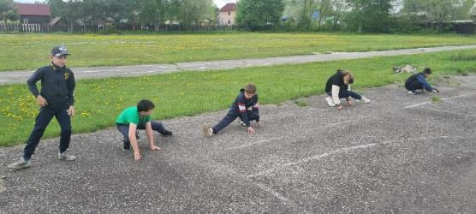
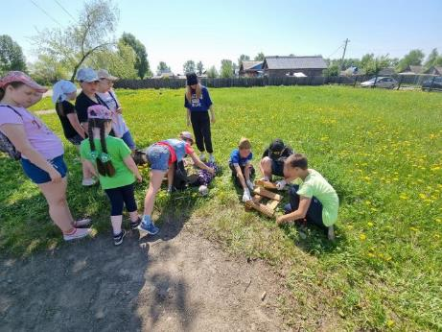
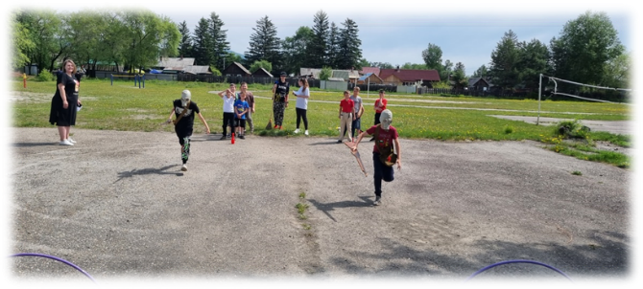
Спортивно-оздоровительное направление:

Slide 16
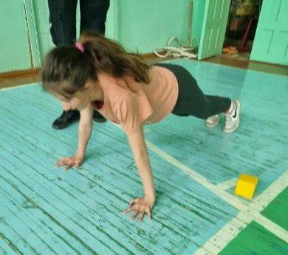
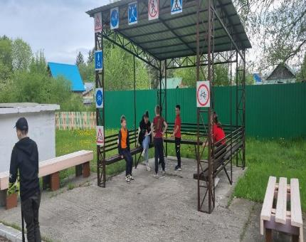
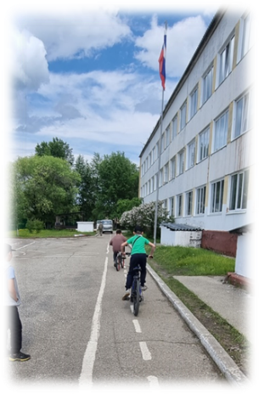
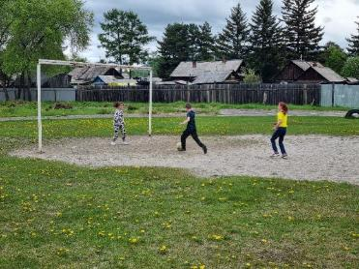

Slide 17
Содержательно-досуговое направление:

Slide 19
Спасибо за внимание !

